Slide 1
Imagerie des malformations vaginales

Slide 2
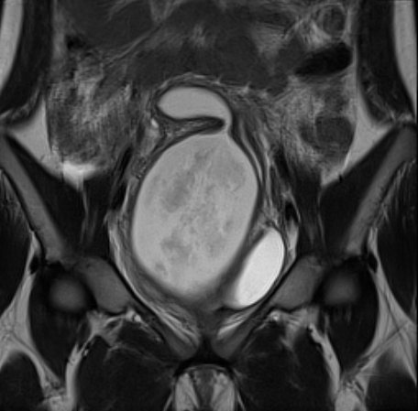
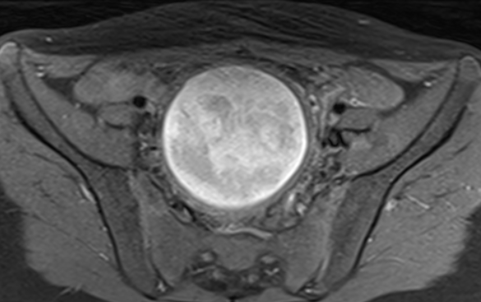
Séquence coronale T2 et axiale T1 FS : sd d’Ohvira

Slide 3
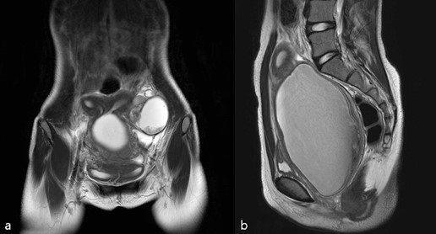
IRM Coronale T2, Sagittale T2 : hématocolpos, hématométrie et endométriose ovarienne ipsilatérale.

Slide 4
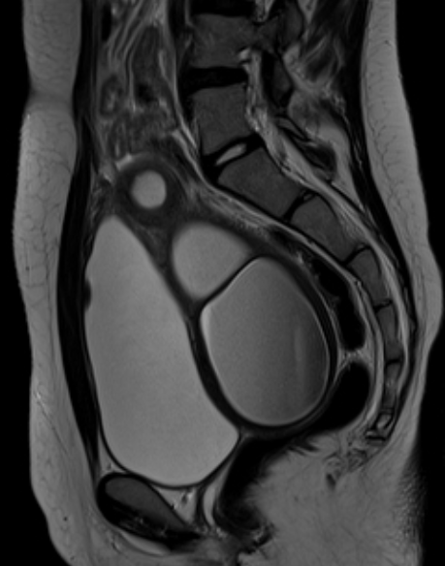
IRM sagittale T2: atrésie vaginale

Slide 5
